Slide 1
Restaurant API
Projet API
Lundi 23 octobre au jeudi 26 octobre

Slide 2
Cahier des charges
01. Mettre en place une base de données
02. Créer Des routes relier à la base de données
03. Collection de route postman en JSON
04. Rédiger un README.md clair et concis
05. Fermeture
Rapport annuel
20 novembre 2023

Slide 3
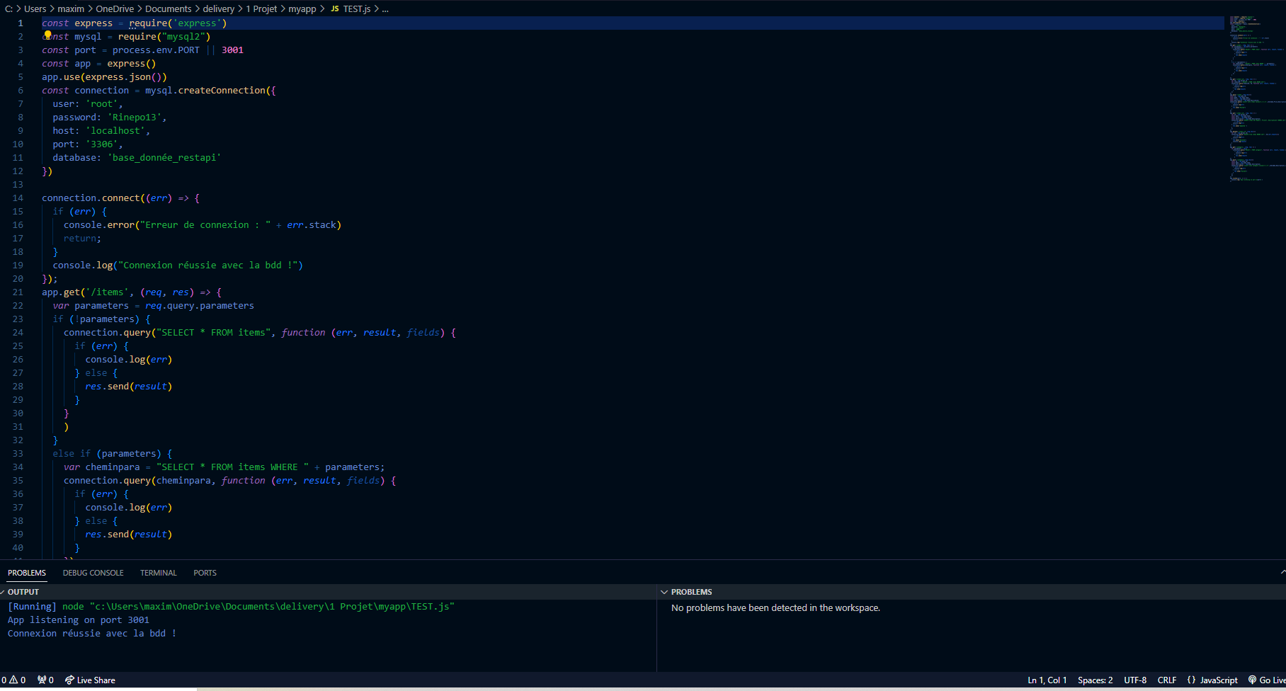

Début du projet
Les recherches se focalise d’abord sur la
connexion du script a la base de données.
Rapport annuel
20 novembre 2023

Slide 4
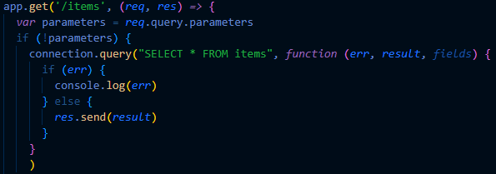
Création des différentes routes

Slide 5
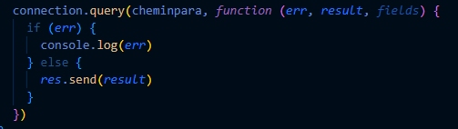
Soucis lors du projet
Erreur des requêtes
Implantation d’une gestion d’erreur pour les corriger
Opportunités pour les employés
Routes mal configuré
Erreur dans le code liés au routes
Erreur possible lors de la mise en places de la base de données
Fin de l’exercice fiscal le 15 juillet
Jour de formation pour les employés le 14 août
Yoga pour les employés le 3 septembre
La série de séminaires débute le 10 septembre
Rapport annuel
20 novembre 2023

Slide 6
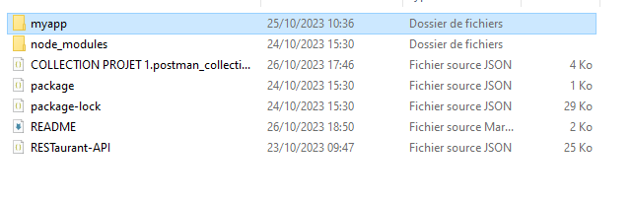
Rendu du projet
Collection postman exporté
Rendu en fichier ZIP
Exportation des routes postman pour tester le script
Effectué le rendu sur edsquare en zip contenant le readme le script et les dependance
Readme.md
Création d’un readme expliquant l’utilisation et l’installation du projet
Rapport annuel
20 novembre 2023

Slide 7

Merci d’avoir écouter
RestAPI

